Slide 2
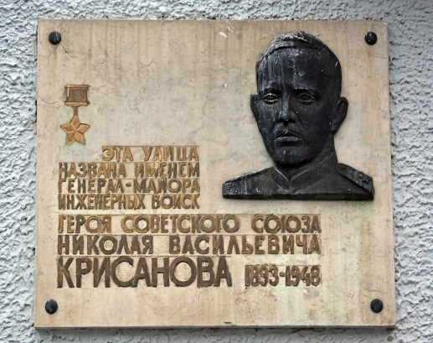
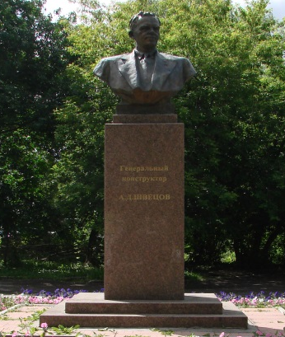
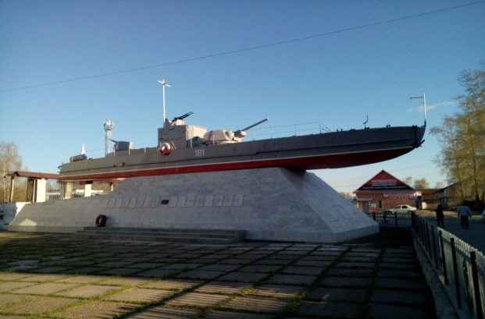
Цель проекта:
Создание условий для формирования гражданско-патриотического сознания, духовного и культурного развития молодёжи, а так же сохранения объектов культурно-исторического наследия (памятников, монументов и т.д.) и поддержания их в надлежащем виде.
150 объектов культурно-исторического наследия:
1 объект культурного наследия
29 объектов культурного наследия регионального значения
29 объектов монументального искусства
37 объектов малой архитектурной формы
53 мемориальные доски
1 арт-объект

Slide 3
Участники проекта:
Молодежь г. Перми в возрасте от 14 до 30 лет
Более 500 человек участников проекта
Проект реализуется в 7 районах г. Перми
БОНУСЫ:
Новые друзья.
Интересные знакомства с легендами города, незабываемые экскурсии, встречи с интересными людьми.
Возможность попробовать себя в различных профессиях и выбрать дело всей жизни.
Отличное портфолио для поступления в учебные заведения.
И еще много всего

Slide 4
Экипировка проекта:
Каждый участник проекта получает:
Футболку
Бейсболку
Ветровку
Расходные материалы (перчатки, тряпки для уборки)
Каждый отряд оснащается:
мобильным телефоном для фиксации нарушений и передачи данных в Городской центр охраны памятников

Slide 5
Содержание проекта:
МОЛОДЕЖНЫЕ ДОБРОВОЛЬЧЕСКИЕ ОТРЯДЫ в каждом районе г. Перми.
Отряды осуществляют превентивный МОНИТОРИНГ ОБЪЕКТОВ КУЛЬТУРНОГО НАСЛЕДИЯ на территории своего района, выявляют разрушения, нарушения целостности и внешнего вида объектов, осуществляют уход за объектами и территорией вокруг них.
В случае, если отряд не может самостоятельно УСТРАНИТЬ НАРУШЕНИЕ целостности объекта, ФОРМИРУЕТСЯ УВЕДОМЛЕНИЕ С ФОТО-ФИКСАЦИЕЙ ОБЪЕКТА на сайте Городского центра охраны памятников.
ГЦОП, на основании полученных уведомлений, ОПЕРАТИВНО ПРИНИМАЕТ МЕРЫ по устранению недочетов и приведению объекта в нормативное состояние.

Slide 6
СПАСИБО
ЗА ВНИМАНИЕ!!!
#КультурныйДесантПермь

